Slide 1
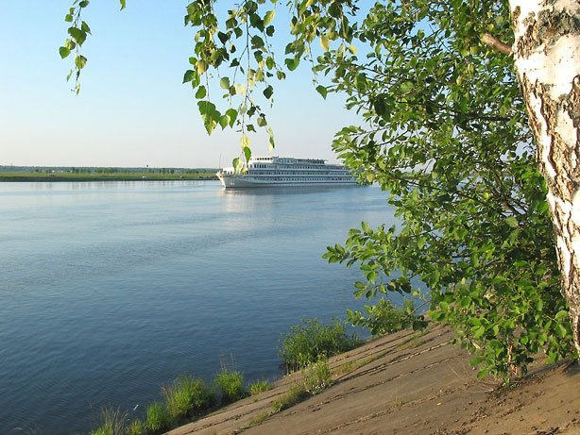
МКДОУ Быковский детский сад «Солнышко»-
Проект «Волга - рек, озер краса!»
Подготовила :воспитатель Нугманова Бибигуль Борисовна

Slide 2
Актуальность проекта:
Проект «Волга – рек, озер краса» посвящен теме родного края, в котором дети растут, и в котором им предстоит строить жизнь. Волга является частью нашей Малой Родины. Наши дети живут возле великой русской реки – Волги. А что они о ней знают? Многие, кроме названия – ничего! Некоторые даже не бывают на ней! А те, которые бывают, порой ничего не замечают, даже красоты реки. Дети не знают о ее проблемах, не задумываются о том, как наша жизнь связана с жизнью Волги. Вот почему надо познакомить детей с рекой Волгой. Узнав, они полюбят нашу реку и, по возможности, будут оберегать.

Slide 3
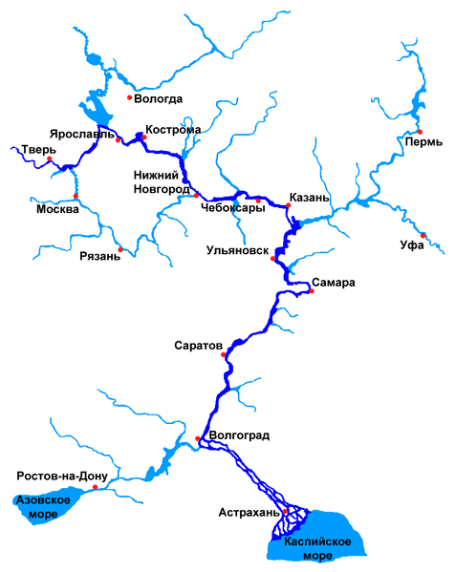
Цель проекта
-Нравственно- патриотическое воспитание детей на основе изучения родного края
(реки Волги);
-научить детей видеть красоту реки, уметь восхищаться ею, обобщить представления о ее обитателях;
-формировать ответственное отношение к окружающей среде;
Карта Волги

Slide 4
Задачи проекта
Образовательные:
дать понятие о реке Волге, как самой крупной реке в России;
показать величие реки и красоту тех мест, где она протекает;
познакомить с различными видами рыб, живущих в реке Волге;
формировать познавательный интерес к реке Волге как транспортной магистрали и местах отдыха.
Развивающие:
Развивать наблюдательность и память, умение анализировать; развивать связную речь; обогащать словарный запас; расширять кругозор.
Воспитательные:
Воспитание чувства гордости за нашу великую реку;
воспитывать бережное отношение к реке и ее обитателям.
О, Волга! Колыбель моя! Любил ли кто тебя, как я? Один, по утренним зорям, Когда еще все в мире спит И алый блеск едва скользит По темно-голубым волнам, Я убегал к родной реке, Иду на помощь рыбакам, Катаюсь с ними в челноке, Брожу с ружьем по островам. То, как играющий зверек, С высокой кручи на песок Скачусь, то берегом реки Бегу, бросая камешки, И песню громкую пою Про удаль раннюю мою:

Slide 5
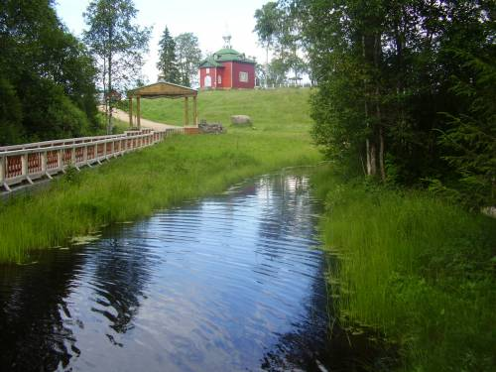
Валдайская возвышенность
(Осташковский район Тверской области)
Исток Волги

Slide 6
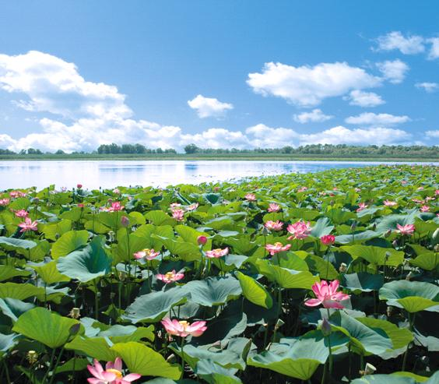
Устье Волги
Устье Волги около Астрахани (Каспийское море)

Slide 7
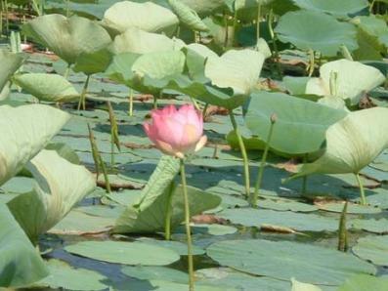
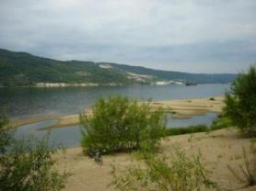
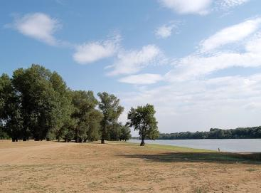
В нижнем течении
на фоне полупустынных ландшафтов выделяется Волго –Ахтубинская пойма с лесами, заливными лугами, покрытыми пышной растительностью.

Slide 8
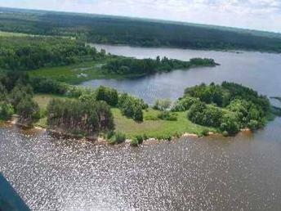
Волго – Ахтубинская пойма прекрасные места для охоты, рыбалки. Здесь также издавна разводят осетровых рыб . Однако из-за загрязнения воды их
количество
уменьшается

Slide 9
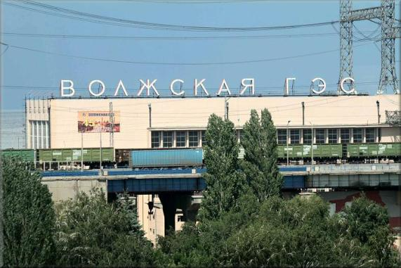
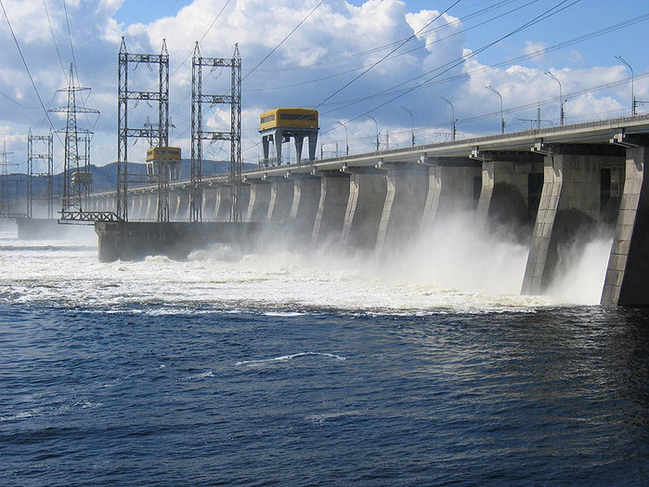
Волга в хозяйстве страны
На Волге построен каскад из 11 ГЭС общей мощностью 13,5 млн. кВт
Гидроэлектростанция

Slide 10
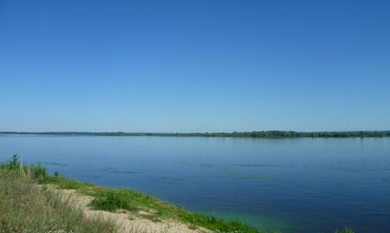
ВОЛГА
(Н.А. Орлов)
Река моя любимая,
Река моя широкая,
Река неутомимая,
Как океан глубокая.
Течешь века, украшена
Долинами и кручами,
Под стать народу нашему
-
Такая же могучая.
Немало рек в любой стране
Текут, кипят и пенятся,
Но
красотой, поверьте мне,
Им с Волгою не мерится!

Slide 11
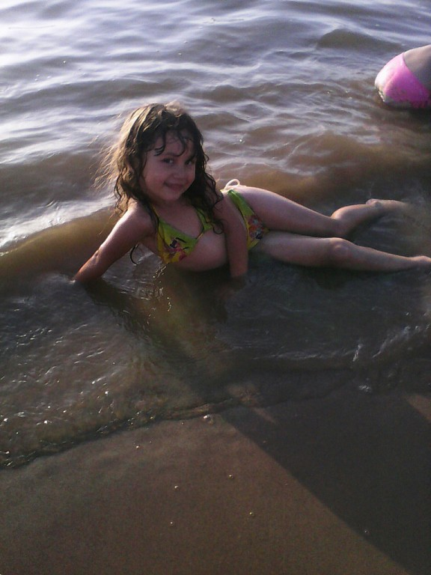
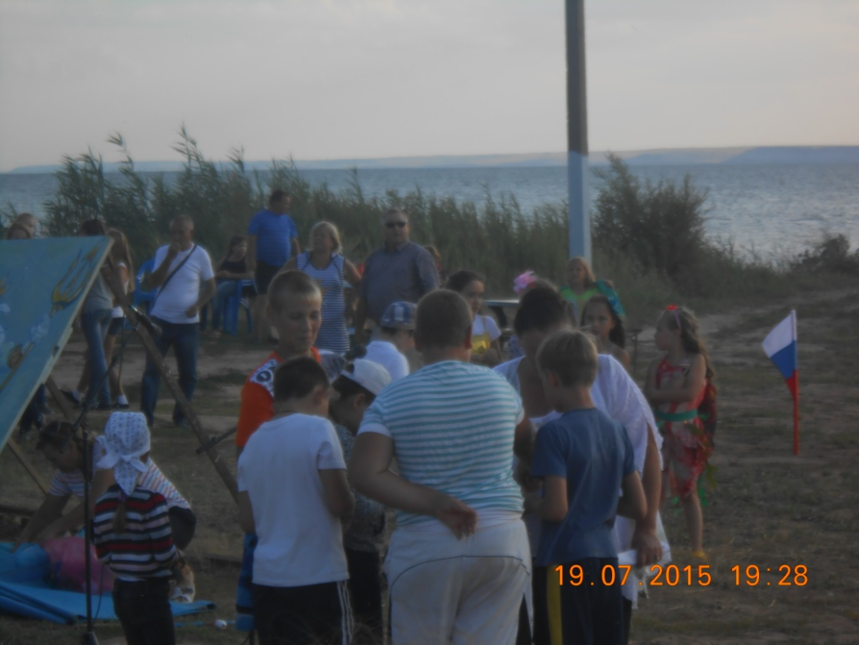
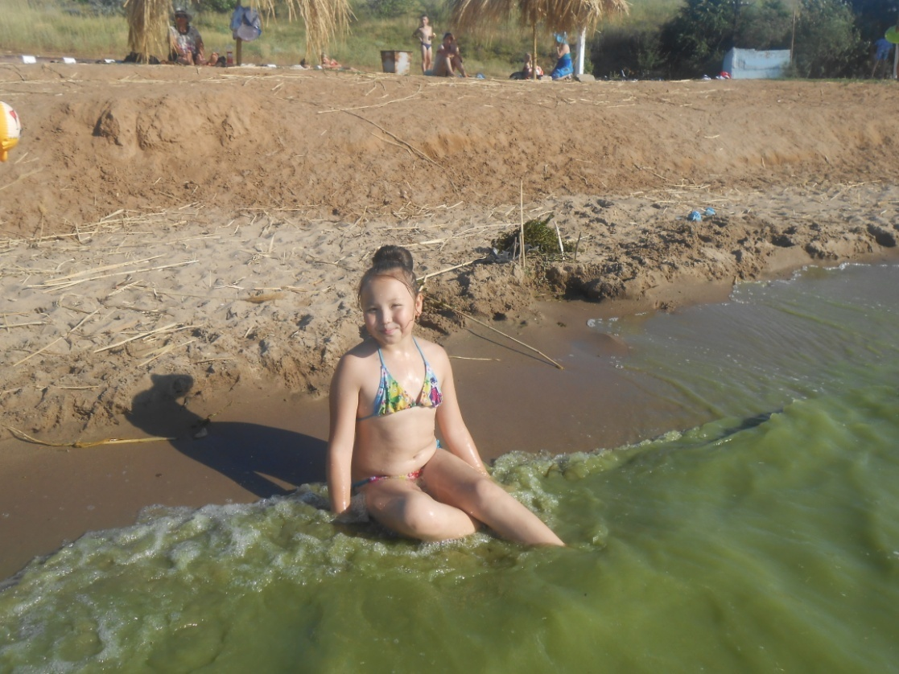
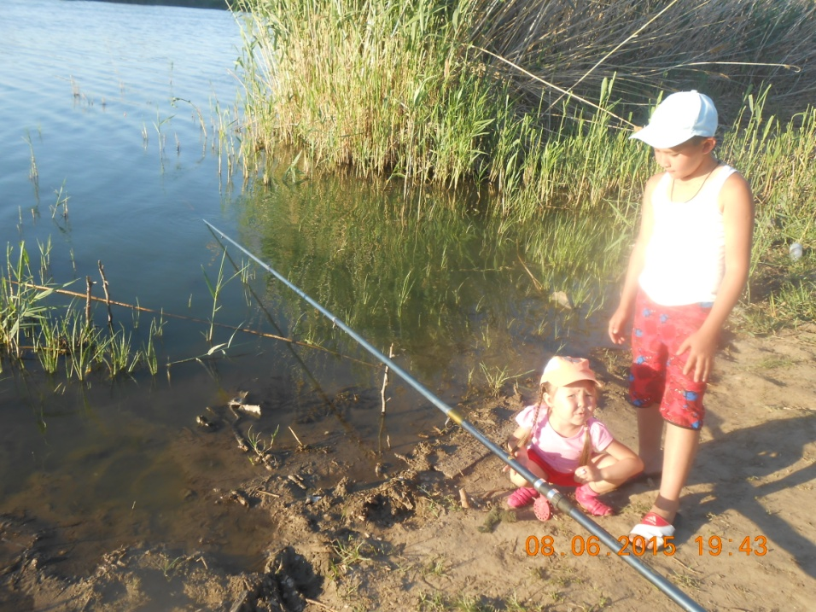
Река Волга- прекрасное место для отдыха

Slide 12
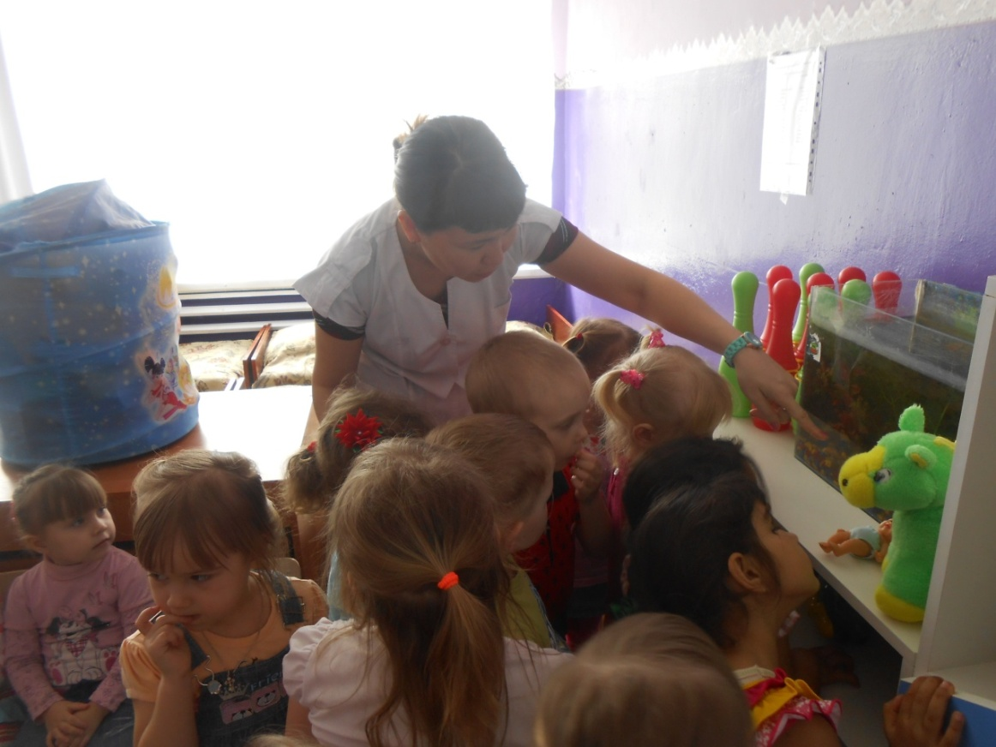
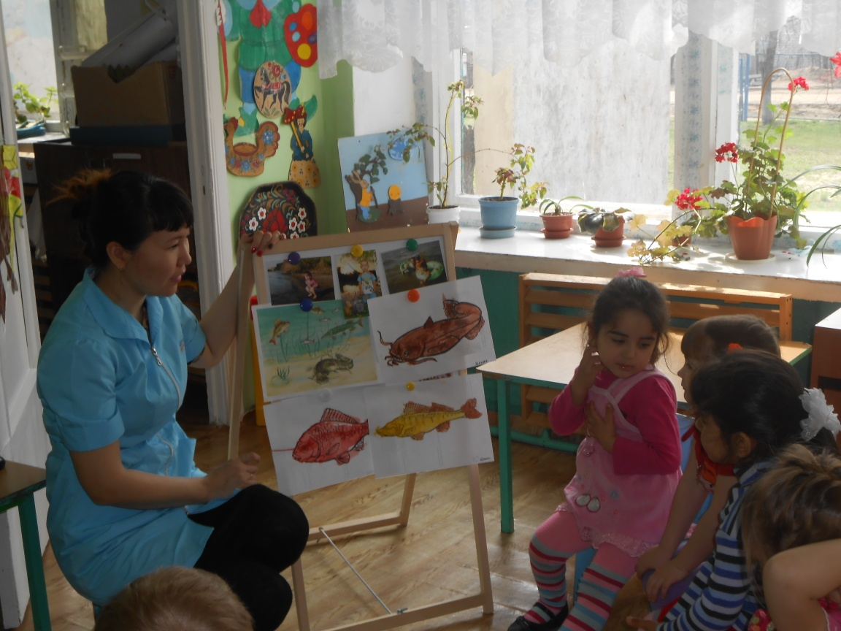
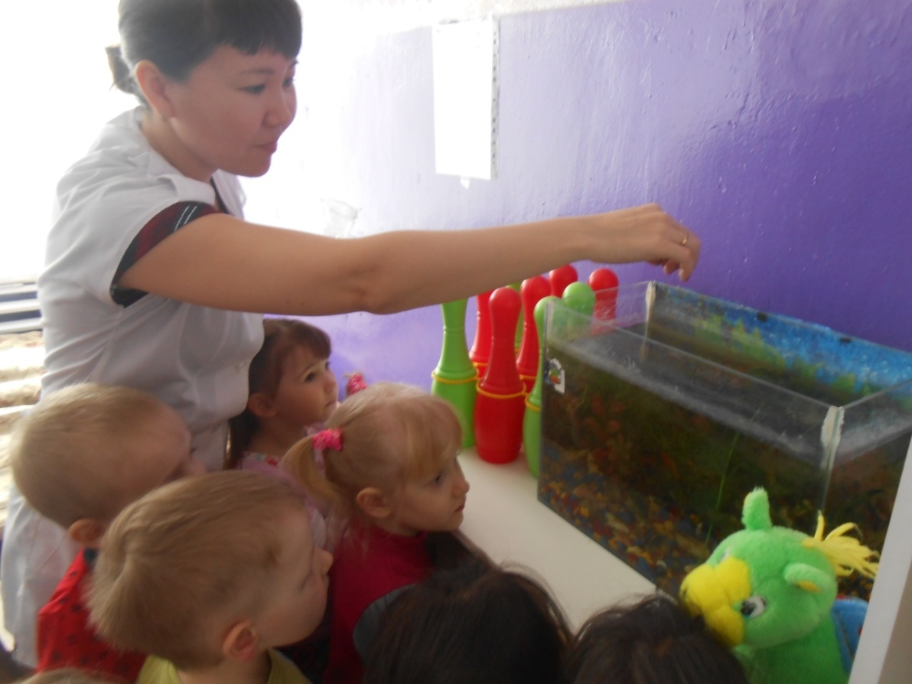
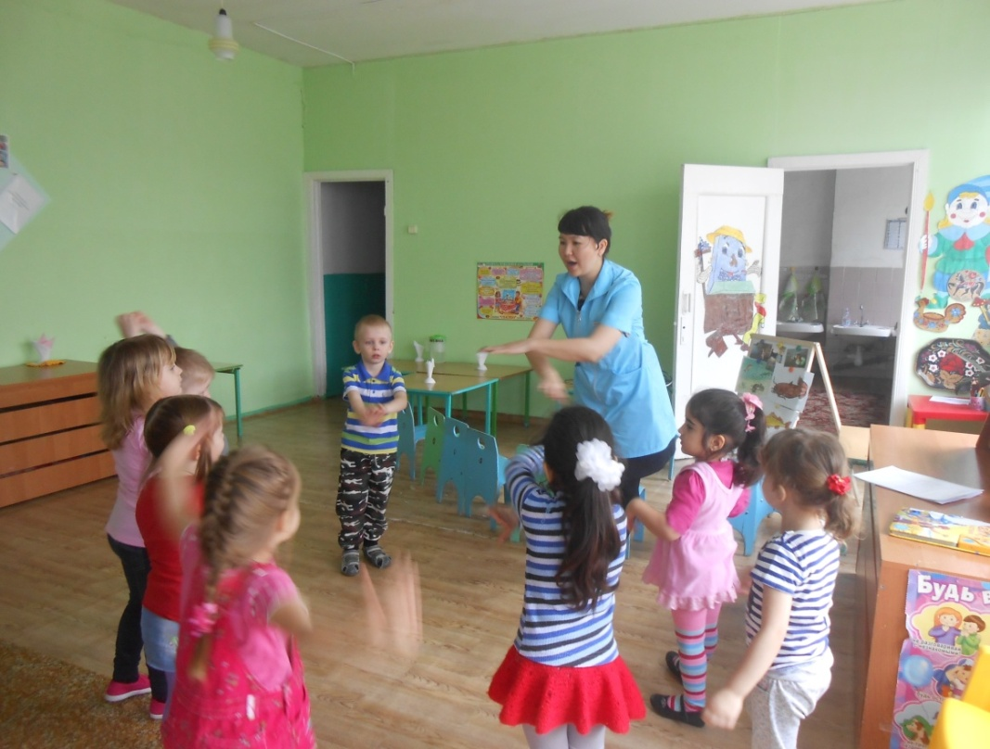

Slide 13
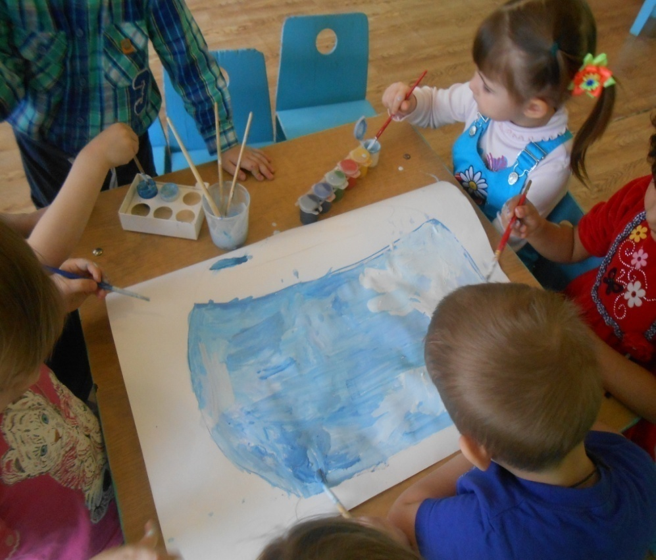
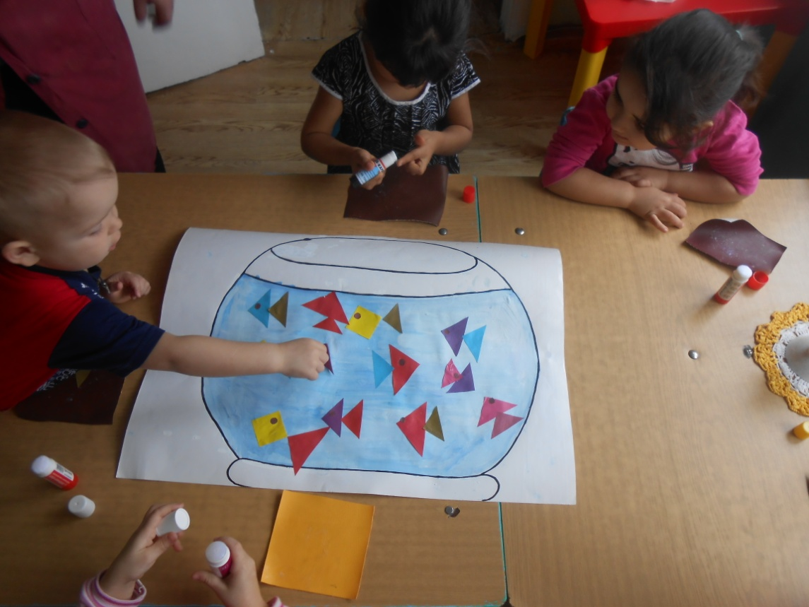
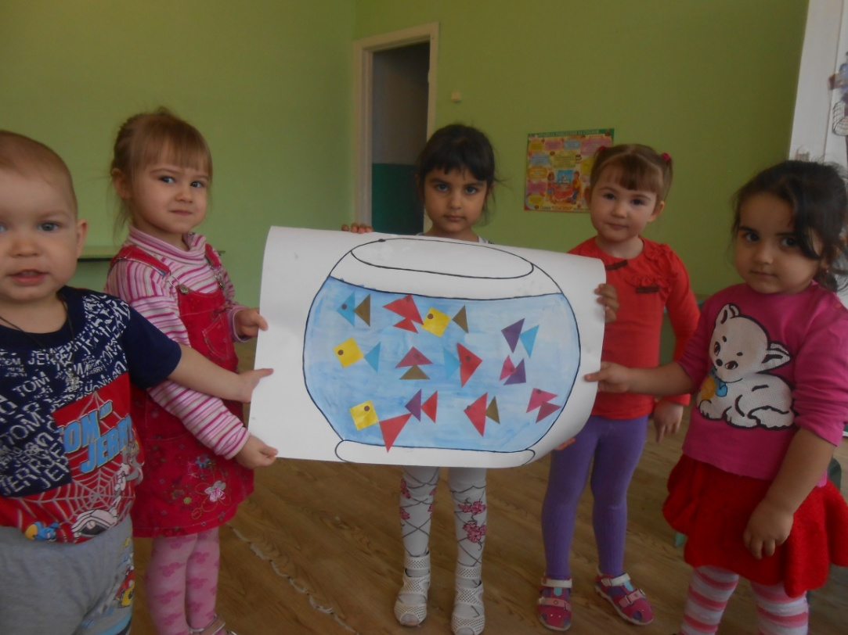

Slide 14
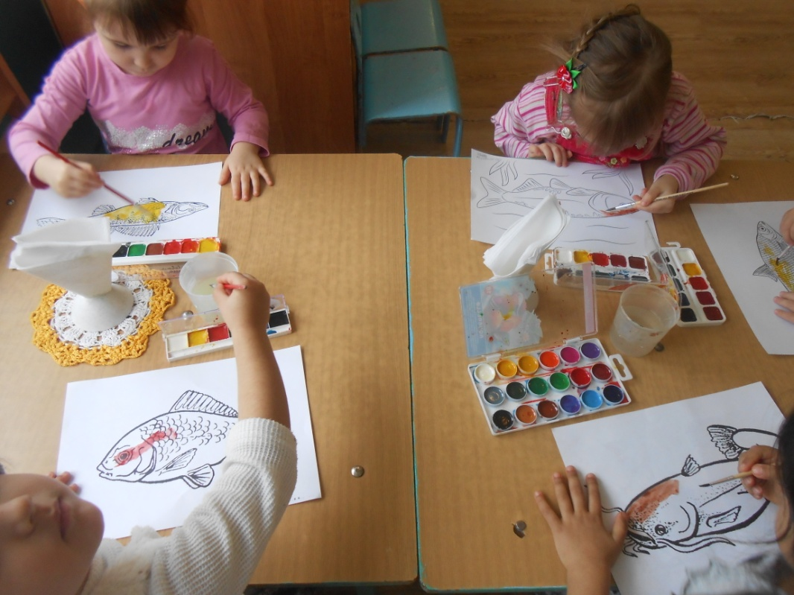
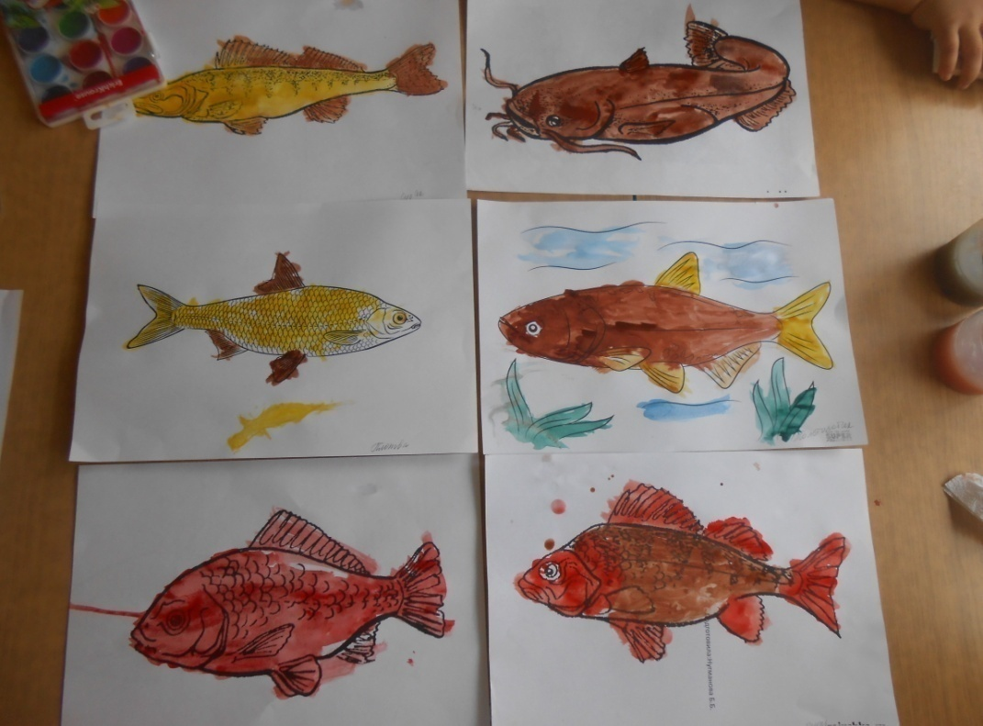
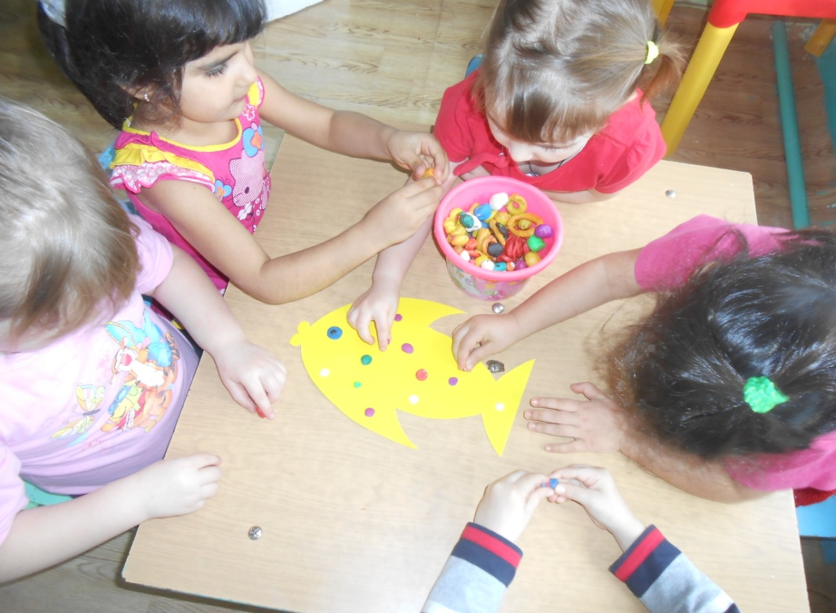
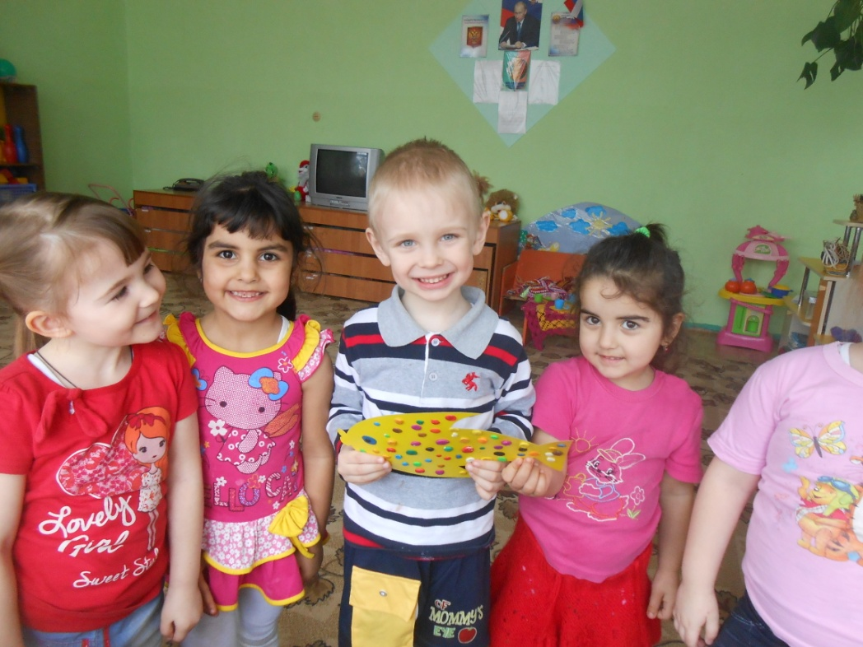

Slide 15
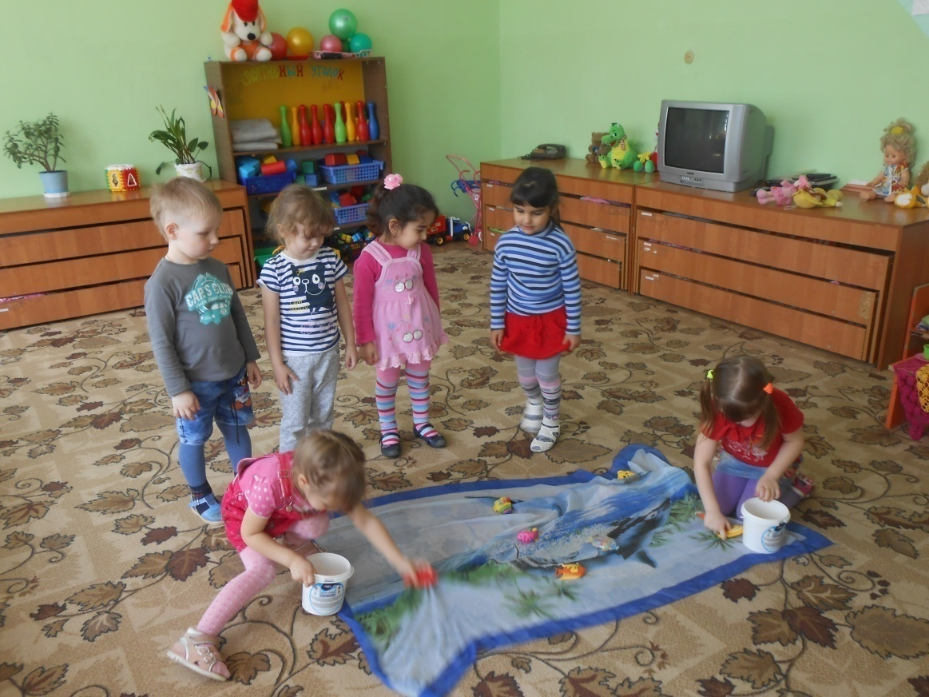
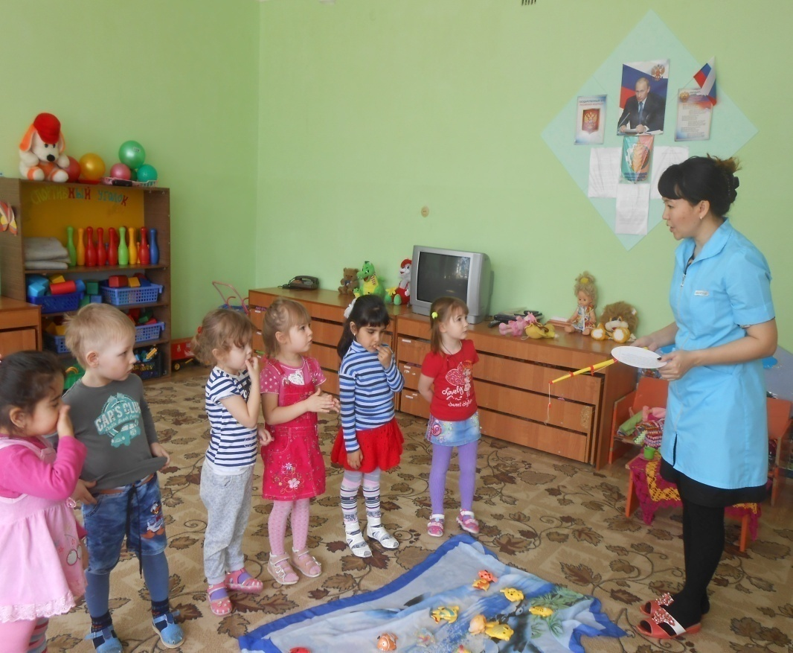
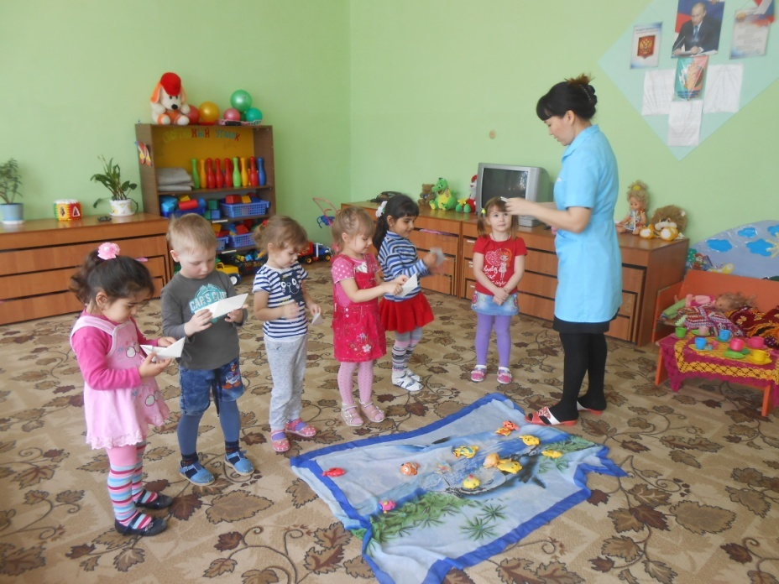

Slide 16
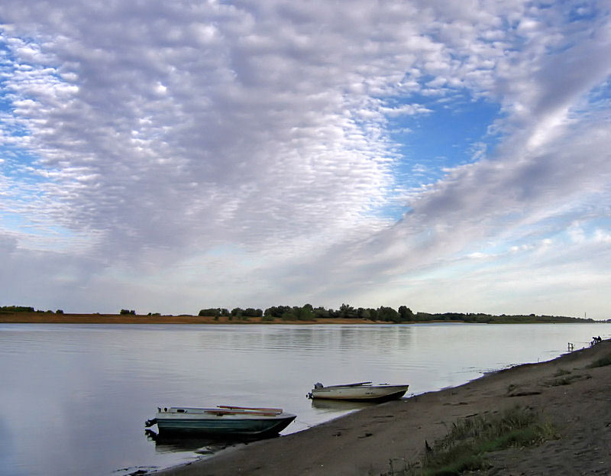
Левый берег Волги

Slide 17
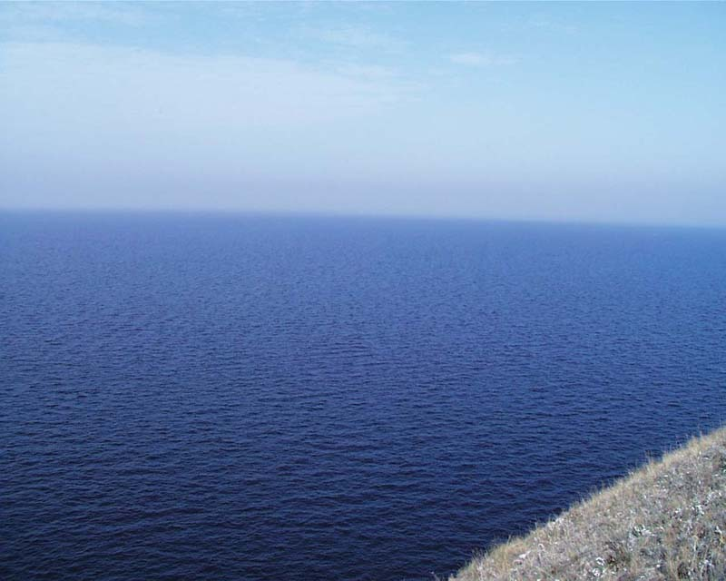

Slide 18
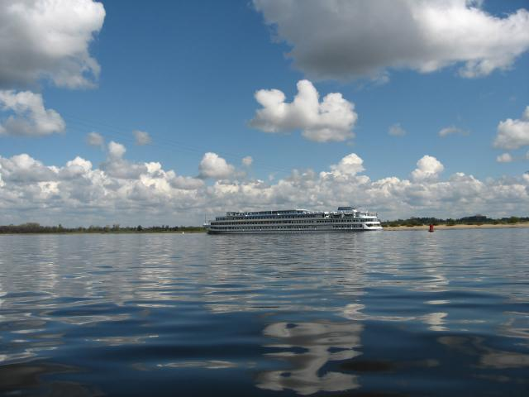

Slide 19
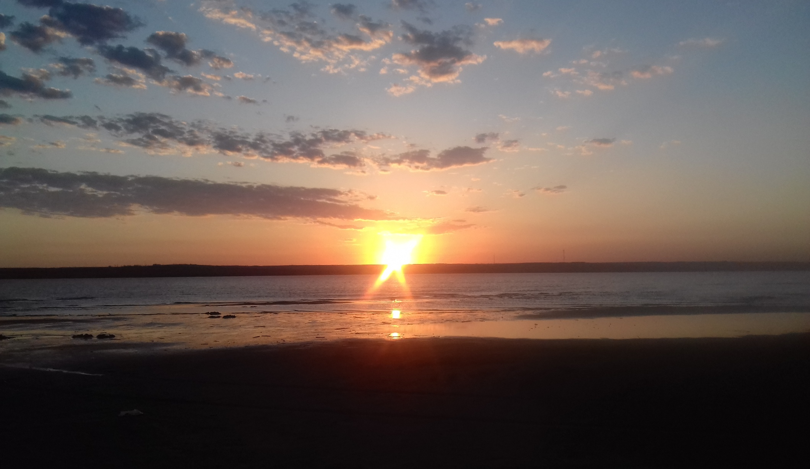

Slide 20
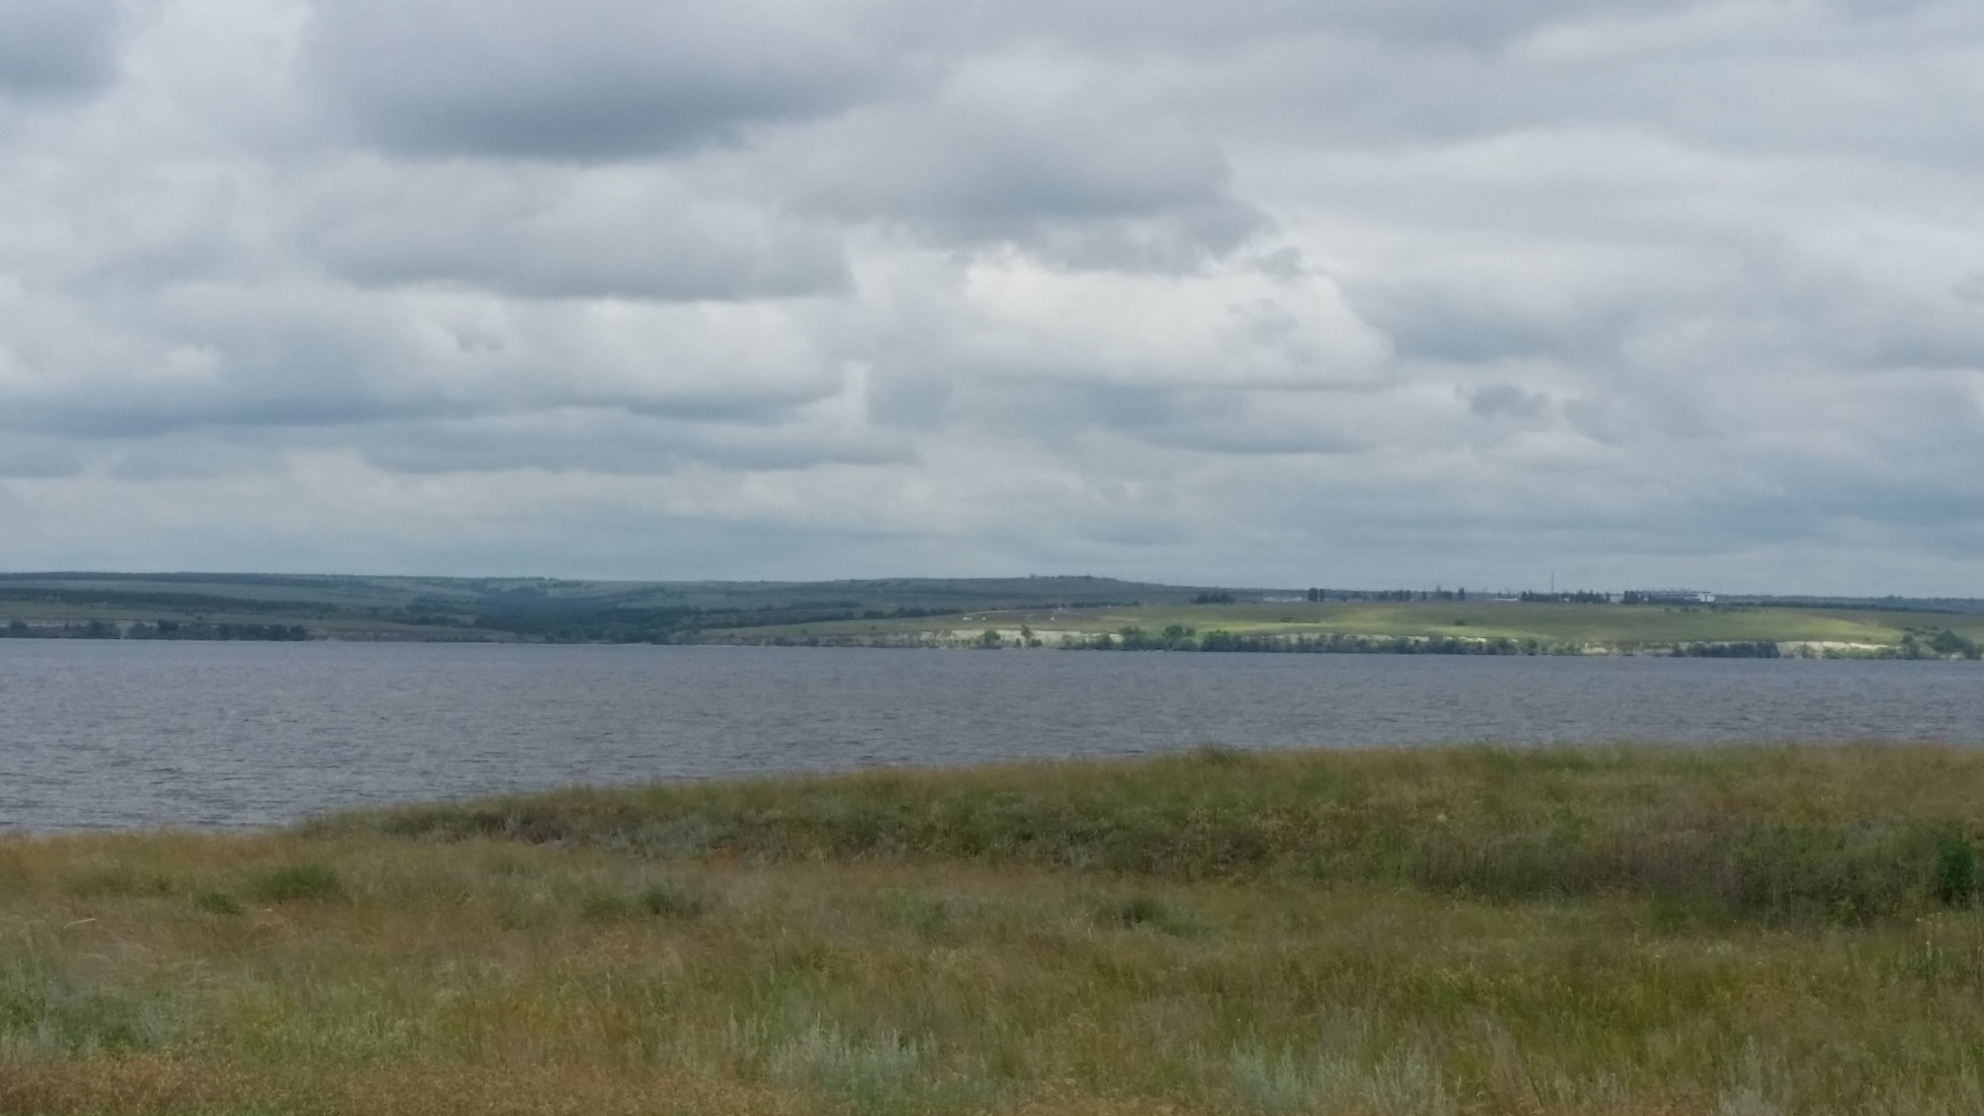

Slide 21
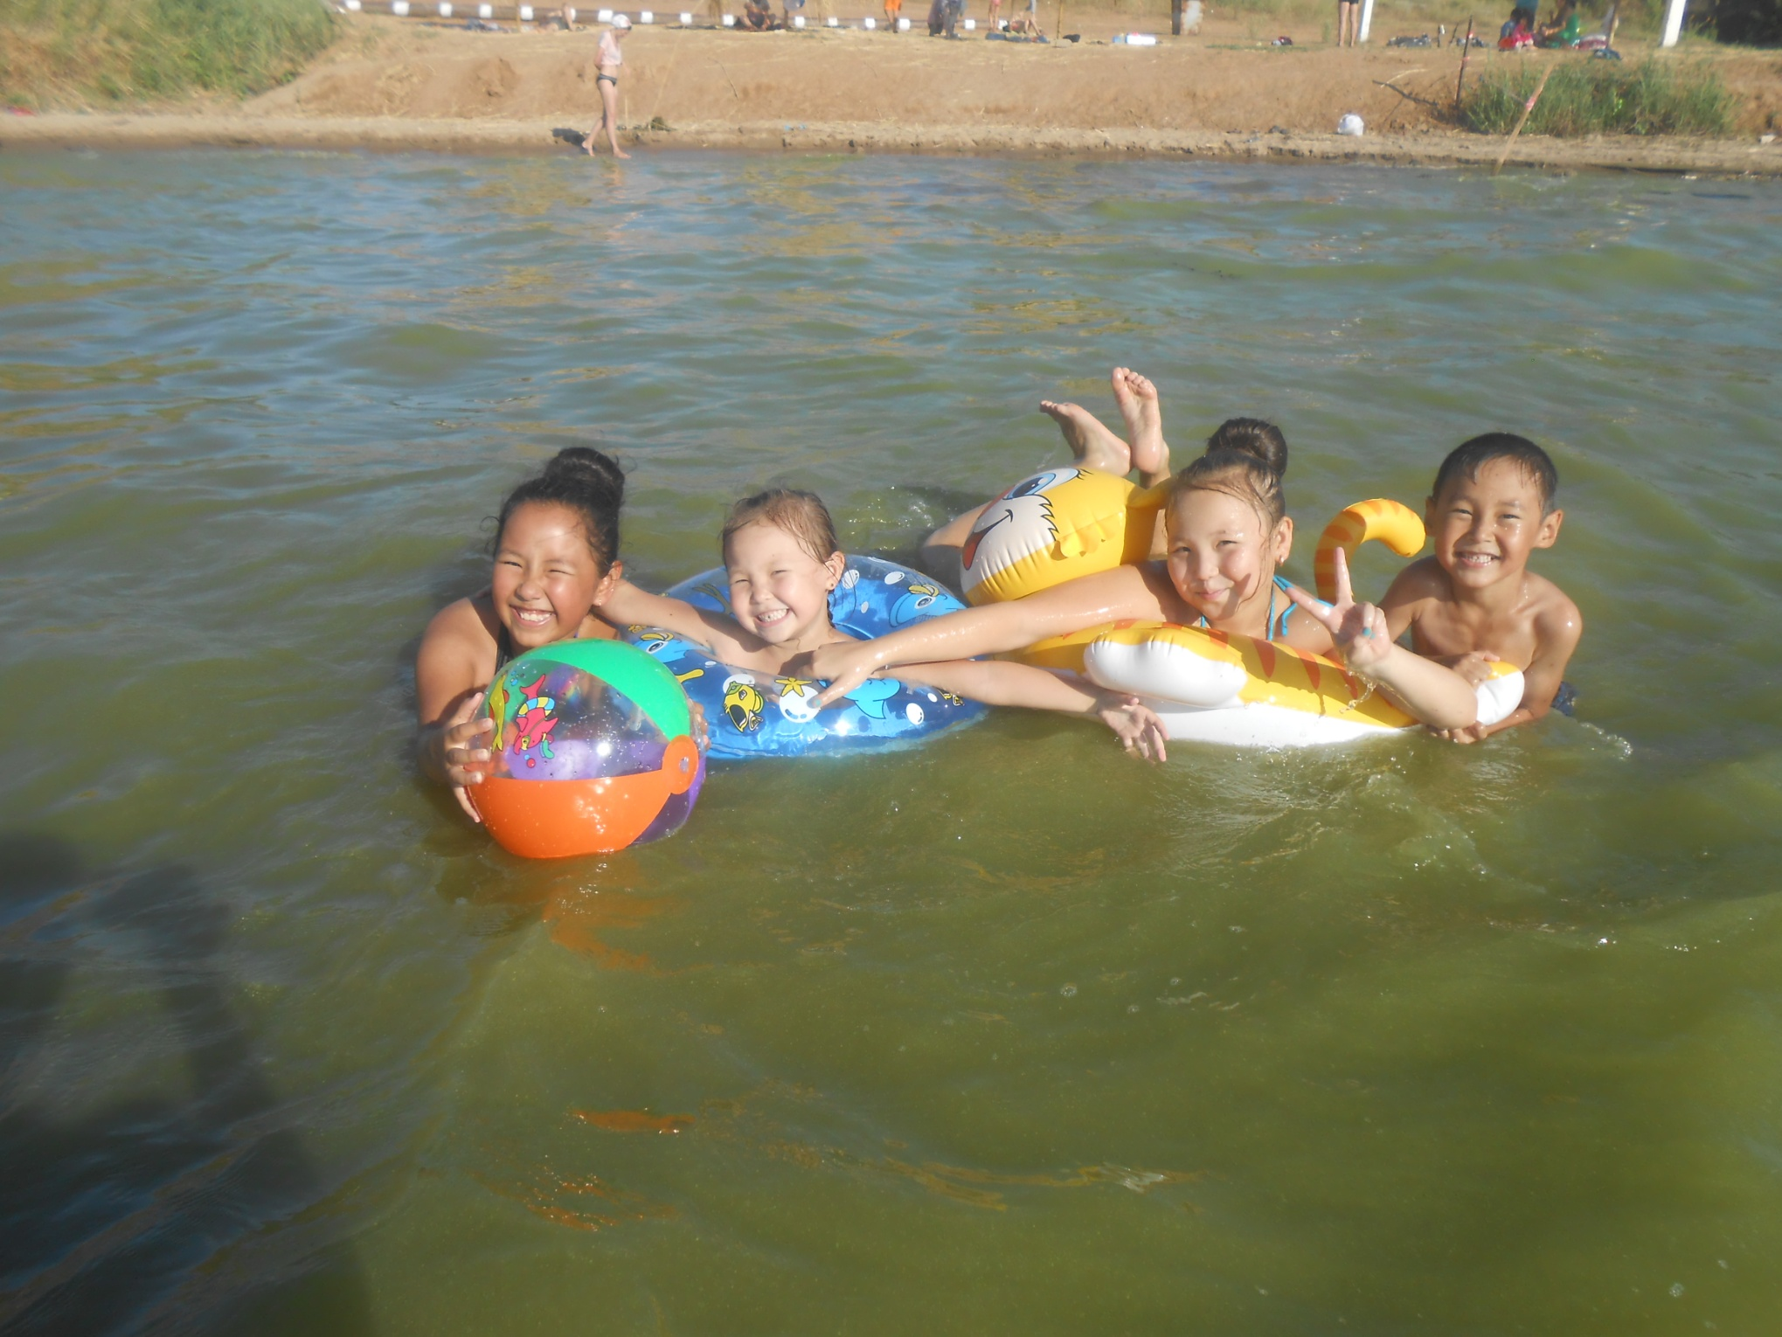
2013г

